Slide 1
Razpis Erasmus+ 2020
E+ projekti mobilnosti v visokem šolstvu _ KA 103
Predstavitev ni del razpisne dokumentacije

Slide 2
DEL A: Splošne informacije o programu Erasmus+
DEL B: Informacije o ukrepih, zajetih v ta vodnik
Projekti mobilnosti v visokem šolstvu: VODNIK za prijavitelje (str. 33 →51)
DEL C: Informacije za prijavitelje (administrativni okvir) PRILOGE

Slide 3
Razpis KA 103
Financiranje na KA 103 se povečuje
Rok za prijavo: 5. februar 2020 ob 12:00 CET
Spletna prijava
Trajanje: 16 ali 24 mesecev
Prijava mobilnosti:
prijavi se povprečno trajanje ≥ minimalno trajanje
vsebina prijave je vključena v ECHE listini
Notes:
Proračun se na aktivnosti povečuje, trend se bo nadaljeval. EK prepoznava mobilnost kot enega ključnih dejavnikov, ki prispeva k enotnemu EU prostoru, dodana vrednost mobilnosti oziroma pretoka ljudi in idej je neprecenljiva kot tudi sami poročate v končnih poročilih. Posamezniki ostanejo v tujini, se zaposlijo, se vrnejo z odličnimi idejami, bolj samostojni itd.
Rok za prijavo je 5. februar
Prijava je spletna, ….
Projekti mobilnosti med programskimi državami trajajo 16 ali 24 mesecev. Kolikor vam ostaja neporabljen denar pri projektih s trajanjem 16 mesecev vam priporočamo, da premislite o morebitni prijavi 24 mesečnih projektov. Še vedno obstaja možnost oddati zahtevek za podaljšanje …

Slide 4
MOBILNOST ŠTUDENTOV ZA ŠTUDIJ
Trajanje: od 3 do 12 mesecev na posamezen cikel študija
Gostiteljice morajo biti nosilke ECHE listine
Pravočasno podpisani sporazumi – pred nastopom mobilnosti
OLS

Slide 5
MOBILNOST ŠTUDENTOV ZA PRAKSO
Trajanje: od 2 do 12 mesecev na posamezen cikel študija
Praksa mladih diplomantov
Gostiteljice: katerakoli javna ali zasebna organizacija, ki je dejavna na trgu dela ali na področju izobraževanja, usposabljanj in mladine
OLS

Slide 6
MOBILNOST OSEBJA ZA POUČEVANJE
Trajanje: od 2 dni do 2 meseca
izjema 1 dan za vabljeno osebje iz podjetij
odsvetujemo omejevanje
Gostiteljice morajo biti nosilke ECHE listine
Vabljeni strokovnjaki za poučevanje na VŠI
Poučevanje:
vsaj 8 ur na teden; izjeme:
1. vabljeno osebje iz podjetij
2. kombiniranje z usposabljanjem: minimalno 4 ure/teden

Slide 7
MOBILNOST OSEBJA ZA USPOSABLJANJE
Osebje = akademsko in strokovno/administrativno osebje
Trajanje: od 2 dni do 2 meseca
odsvetujemo omejevanje
Gostiteljice: nosilke ECHE listine ali javne / zasebne organizacije, dejavne na trgu dela, področju izobraževanja, usposabljanja in mladine

Slide 9
Konzorcijski projekt mobilnosti – prijavnici KA108 & KA103
Sestavljen iz VŠI (nosilke ECHE listine) in katere koli javne ali zasebne organizacije
Vse morajo imeti sedež v isti državi
Kriteriji:
ustreznost konzorcija,
kakovost sestave konzorcija,
kakovost zasnove in izvedbe aktivnosti,
učinek z razširjanjem.
2 prijavi: za 103 za mobilnosti in za 108 za akreditacijo
Rok za prijavo: 5. februarja 2020 do 12:00 CET
Notes:
Za konzorcij je druga prijavnica.
Konzorcijska prijava poteka vzporedno, rok za prijavo je isti.
Vsi člani, partnerji konzorcija morajo imeti sedež v isti državi.
Prijavo se ocenjuje po kriterijih.
ustreznost konzorcija – vsaj 2 VŠI in 1 podjetje
kakovost sestave konzorcija – kompatibilnost partnerjev, sinergije med partnerji
kakovost zasnove in izvedbe aktivnosti – praktični dogovori, organizacijska shema –kdo in za kaj je odgovoren, kje se izvede izbor kandidatov ipd.
učinek in razširjanje – na več ravneh se kažejo učinki, tudi vaše ciljne skupine, ki jim želite posredovati znanje, informacijo so različne ipd.

Slide 10
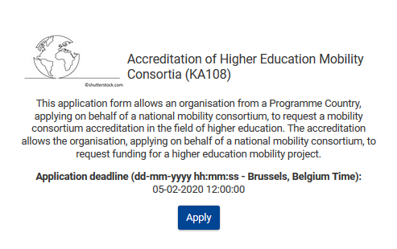

Slide 11
Finančni vidik
V prijavnici se navaja povprečno trajanje mobilnosti (npr. povprečno trajanje mobilnosti študentov za prakso ≥ 2 meseca)
3 ciljne skupine držav - nepovratna sredstva za študente in osebje določi CMEPIUS (potrdi EK)
Notes:
Na kratko – res zelo na kratko še finančni vidik:
Ponovno opozorimo na povprečja
izredni stroški ostajajo možnost – vendar je to pomembno šele v izvedbeni fazi.
So 3 ciljne skupine držav …
- Vsa pravila, ki zadevajo financiranje, upravičenost do sredstev, porabo, prenose so navedena v PRILOGI 3, ki je del Sporazuma

Slide 12
Drugi viri financiranja
MIZŠ – študenti iz okolij z manj možnostmi, Erasmus+ dodatek
Javni štipendijski sklad
Občine
Privatne inštitucije, zavodi
NFM – Norveški finančni mehanizem itd.

Slide 13
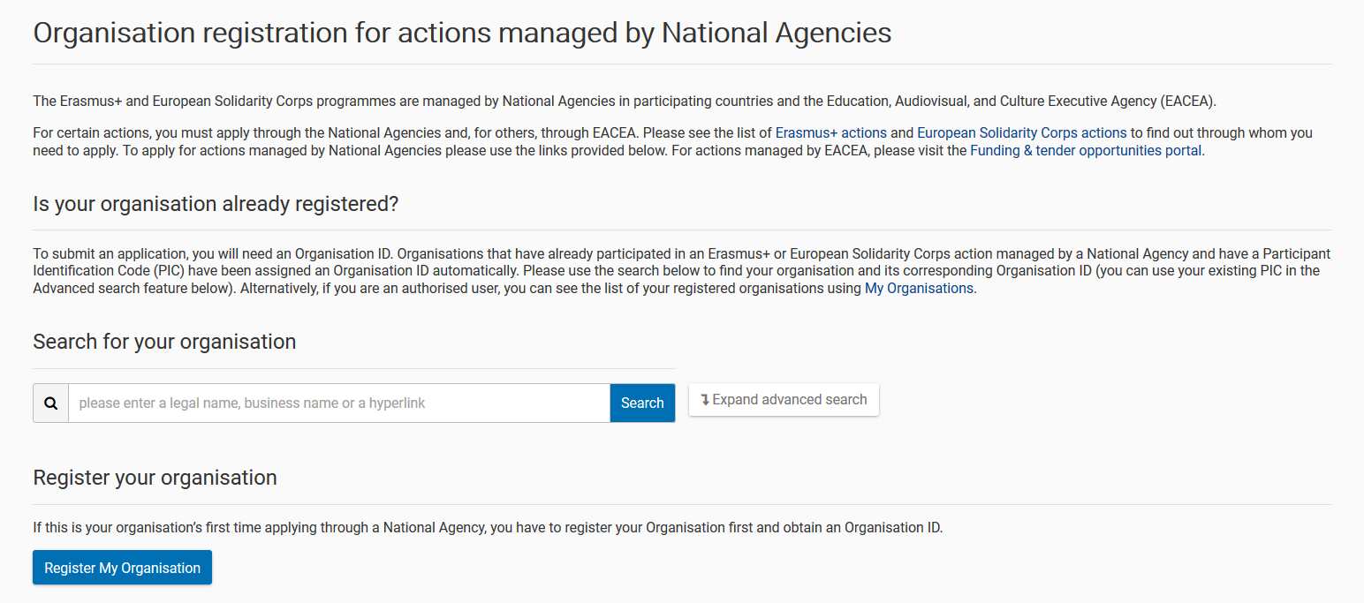
NOVOSTI V PROGRAMU E+ 2020
OID: http://www.erasmusplus.si/wp-content/uploads/2019/09/Spremembe-v-registraciji-za-organizacije.pdf / Vsaka organizacija, ki je že imela PIC kodo, je kodo OID prejela avtomatsko.

Slide 14
Priporočila
Ustrezen tip organizacije v prijavnici
Ni potrebno zaprošati za vse tipe mobilnosti
Trajanje mobilnosti glede na realizacijo
Razmislek o krajših projektih – 16 mesecev, možnost podaljšanja

Slide 15
Uporabne povezave
Razpis Erasmus+ 2020: http://www.erasmusplus.si/razpis/razpis-erasmus-2020/
E+ Vodnik za prijavitelje: http://www.erasmusplus.si/wp-content/uploads/2019/09/Erasmus_Programme_Guide_2020_SL_Final_Clean.pdf

